Slide 1
Gambar perspekif

Slide 2
Pengertian perspektif
Perspektif adalah subuah teknik serta metode dalam menggambar sebuah objek bisa berupa benda, bangunan, ruangan (interior), dan lingkungan (eksterior) yang ukurannya melebihi dari ukuran besar dari manusia.
Pengertian perspektif diambil dari bahasa Italia yaitu prospettia yang memiliki arti adalah gambar pandangan, dalam pengambilan sudut pandang gambar disesuaikan dengan bagaimana cara melihat suatu objek tersebut, bisa menggunakan satu titik sudut hilang, dua titik sudut hilang, tiga titik sudut hilang.

Slide 3
Gambar Perspektif Dengan Berbagai Tipe
1. Gambar Perspektif Sejajar atau Aereal Perspektif
Perspektif sejajar atau bisa kita sebut juga dengan sebutan aereal perspektif adalah cara menggambar berdasarkan garis dan warna, terhadap penilaian dalam penglihatan mata. Contoh seperti pada saat kita melihat benda yang dekat dengan mata kita.
Maka garis-garis batas akan nampak dan terlihat, terhadap benda yang jauh tersebut akan terlihat mengerucut serta pada satu titik akan tidak nampak lagi dan menghilang. Begitu juga dengan warna tehadap objek yang kita lihat, semakin jauh akan semakin memudar.
2. Gambar Perspektif Sudut atau Linear Perspektif
Aereal perspektif atau sering dikenal dengan istilah linear perspektif adalah cara menggambar perspektif, yang menggunakan titik lenyap dalam garis memusat pada satu titik yang terlihat, sebagai acuan sebagai pola tumpuan untuk pembuatannya.

Slide 4
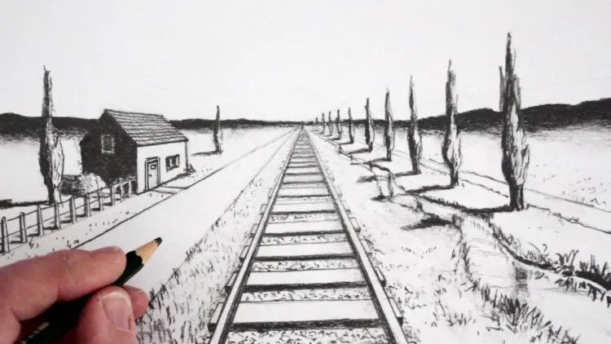
Gambar Perspektif
Gambar Perspektif 1 Titik Hilang
Gambar perspektif 1 titik hilang atau bisa disebut dengan one point perspective, sering digunakan sebagai penggambaran pada sebuah objek suatu benda. Dimana letak benda tersebut terlihat dekat dengan jangkauan mata.
Karena letak benda yang terlihat dekat mata, otomatis pandangan mata terhadap benda tersebut, juga akan menjadi sempit. Sehingga garis antara batas pengelihatan akan terfokus terhadap satu titik saja, dan titik yang lain akan terlihat buram dan tidak nampak.

Slide 5
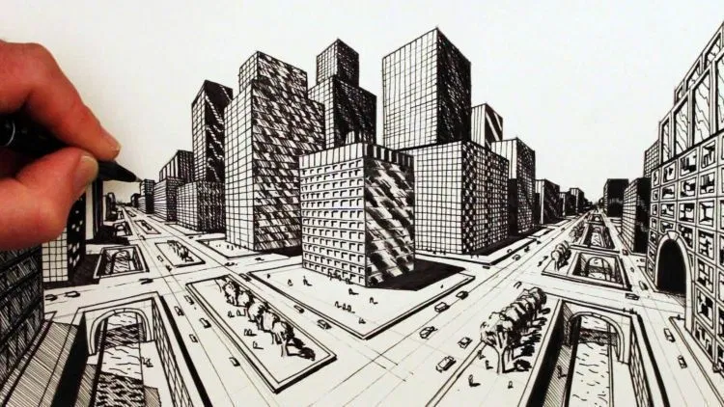
gambar perspektif
2. Gambar Perspektif 2 Titik Hilang
Gambar perspektif 2 titik hilang atau two point perspektif, biasanya dalam penggambaran digunakan dalam pengambilan suatu sudut pandang terhadap bangunan, ruangan dan juga sebuah interor bangunan. Dengan menggunakan dua titik hilang, dengan jarak letak saling berjauhan sebelah kanan dan kiri, untuk penggunaan perspektif 3 titik hilang.
Lebih sering untuk digunakan, karena hasil gambar yang dibuat sederhana dan lebih mudah. Karena dalam pembuatan memiliki bentuk yang statis bukan seimetris, oleh karena itu lebih nyaman untuk di gambar, pada dasarnya penggunaan perspektif 3 titik hilang.

Slide 6
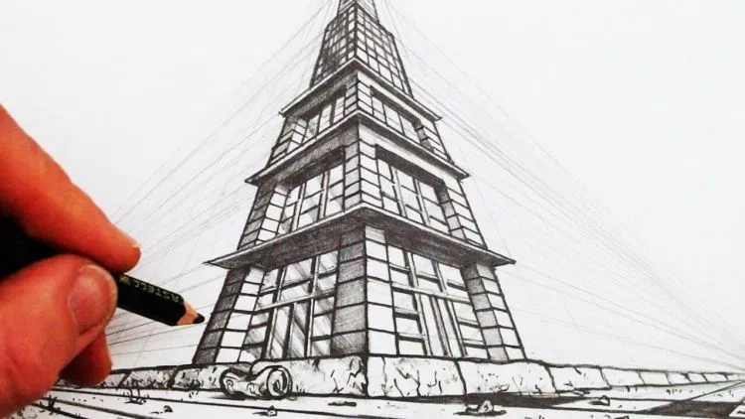
Gambar perspektif
3. Gambar Perspektif 3 Titik Hilang
Gambar perspektif 3 titik hilang atau three point perspektif merupakan perspektif tiga titik hilang dalam penggunaan pada tiga titik untuk membuat sebuah garis antara pembatas suatu objek. Penggunaan pada teknik ini sering digunakan dalam menggambar sebuah bangunan.
Serta dalam pembuatan perspektif 3 titik hilang, nampak ketika mata melihat seolah-olah meliah suatu objek yang berada. Pada suatu ketinggian atau titik rendah bangunan tersebut, yang terlihat pada sebuah objek yang dibuat dalam media dua dimensi.

Slide 7
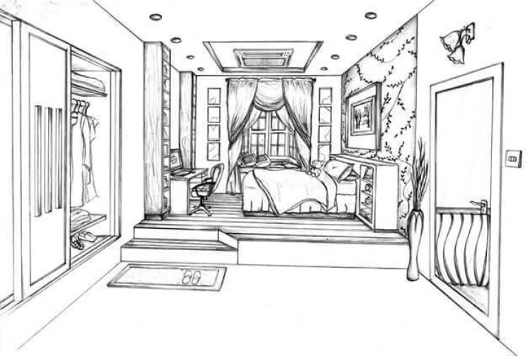
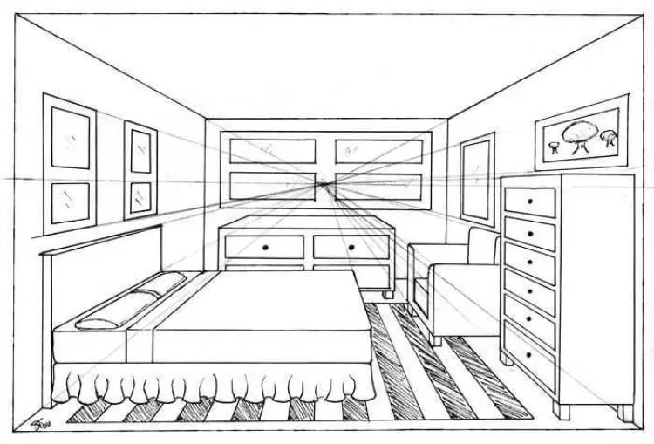
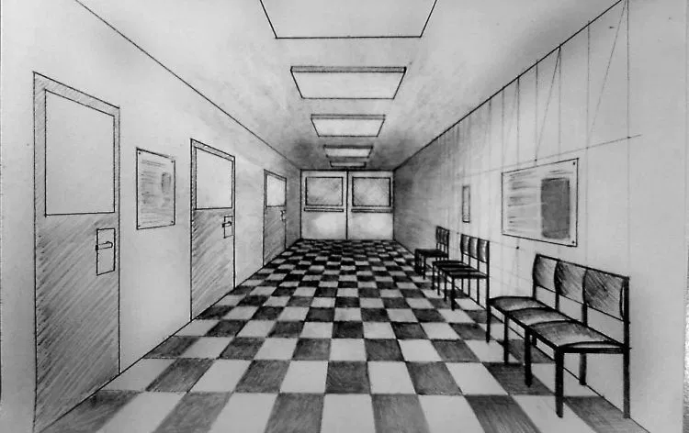
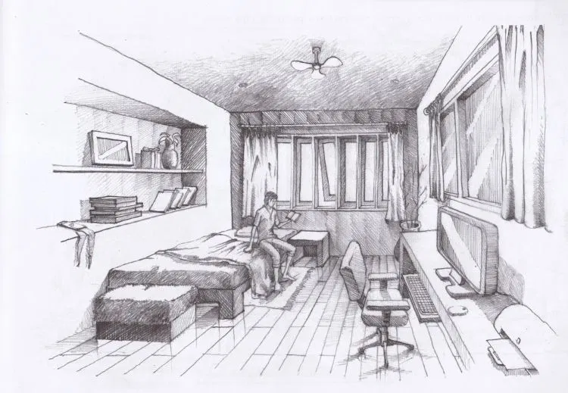
Contoh gambar perspektif
Gambar Perspektif 1 Titik Hilang
Sudut pandang Interior (ruangan)
studentartguide.com
pinterest.com
youtube.com
senirupasmadasolo.blogspot

Slide 8
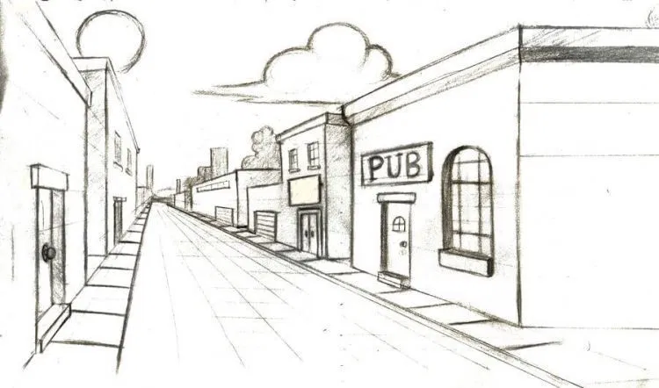
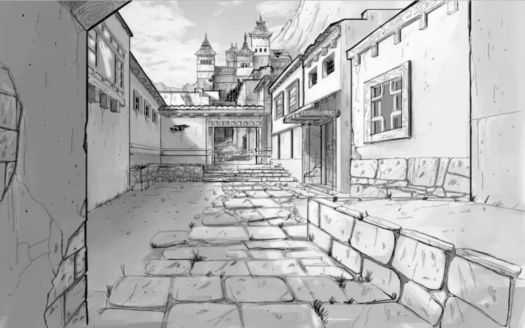
Contoh gambar perspektif
Sudut pandang Interior (lingkungan)
tes.com
ayuda-master1.blogspot

Slide 9
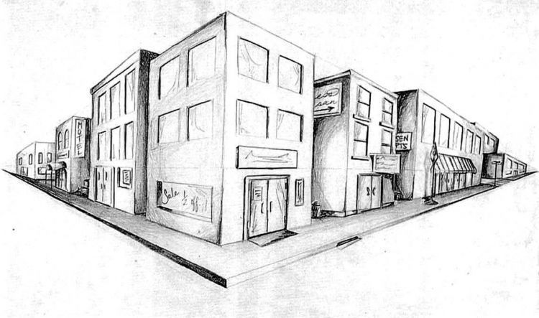
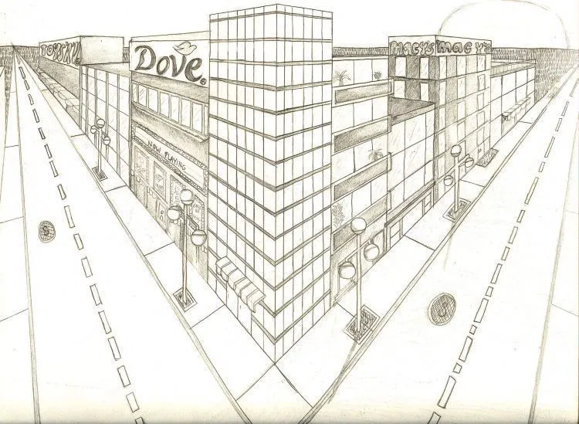
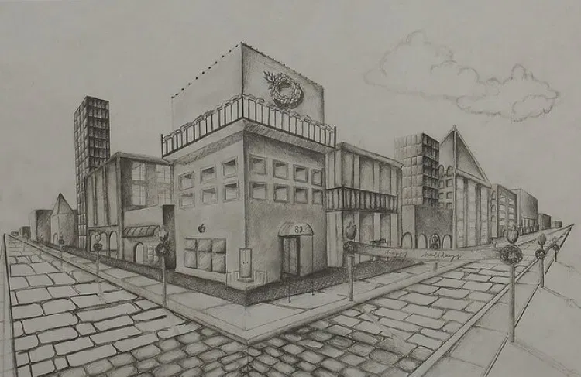
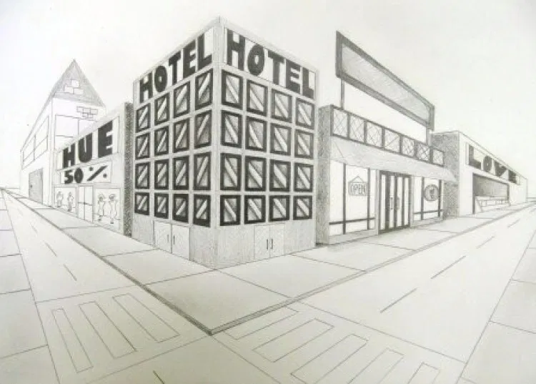
Contoh gambar perspektif
Gambar Perspektif 2 Titik Hilang
Sudut pandang Interior
tes.com
pinterest.com
meble-bogart.info
meble-bogart.info

Slide 10
TERIMA KASIH

